Slide 1
Тема: «Времена глагола»
Никитина Марина Александровна,
учитель начальных классов
первой категории
МОУ « СОШ №5» г. Миллерово

Slide 3
Действие предмета
Изменяется по числам
Часть речи
Глагол
Сказуемое
Неопределенная форма
Настоящее время
Будущее время
Прошедшее время

Slide 4
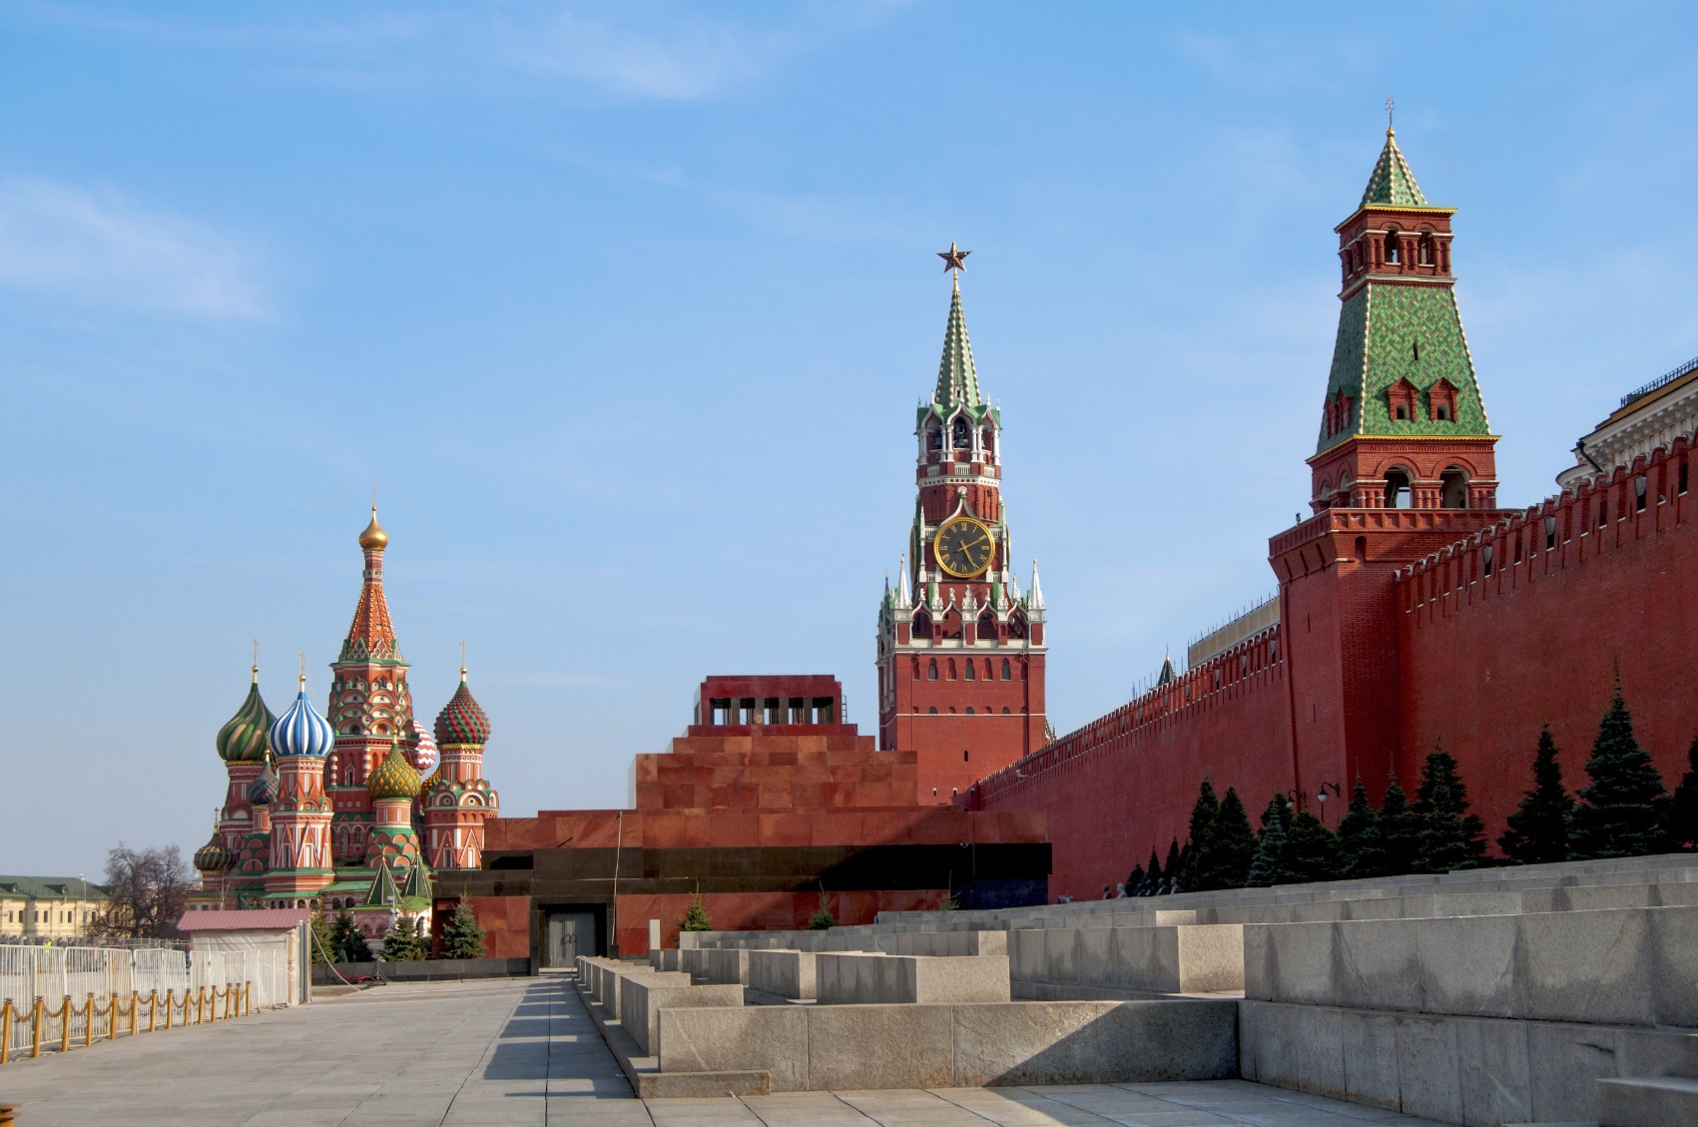

Slide 5
- Я летом быть в масква на красной площади находиться московский кремль в следующем году я приехать снова в масква

Slide 6
-Я летом был в Москве. На Красной площади находится Московский Кремль. В следующем году я приеду снова в Москву.

Slide 7
Времена глагола
Будущее время
Действие произойдет в будущем
времени
Что сделает?
Что будет делать?
Настоящее время
Действие происходит в настоящее время
Что делает?
Что делают?
Прошедшее время
Действие произошло в прощедщем
времени
Что сделал?
Что сделали?

Slide 8
-Что сделает ?удивится, увидит (буд. вр.)
-Что сделаю? схвачу, словлю, поймаю, поиграю( буд.вр.)
- Что сделала ?шевельнулась, пролетела, вспорхнула ( прош. вр)
- Что делает? двигает, тюпает, ползет, подкрадывается (наст.вр.)

Slide 9

Летит без крыльев и поет,
Прохожих задирает.
Одним проходу не дает,
Других он подгоняет.

Slide 10
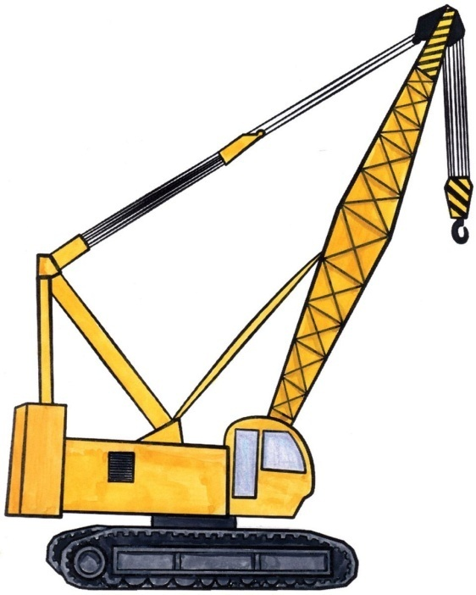
Длинной шеей поверчу,
Груз тяжелый подхвачу,
Где прикажут, положу:
Человеку послужу.

Slide 11

Принялась она за дело,
Завизжала и запела,
Ела, ела дуб, дуб,
Поломала зуб, зуб.

Slide 12
ТЕСТ
1. Найди глагол во множественном числе а) читает в) играют б) писал г) рисовала
2. Найди глагол в единственном числе а) светит в) летят б) вьют г) кричали
3. Укажи глагол настоящего времени а) встречался в) спросит б) шумит г) начать
4. Укажи глагол прошедшего времени а) напишет в) поверить б) думаю г) считал
5. Укажи глагол будущего времени а) падаю в) бродит б) решил г) съест
6. Укажи глагол неопределенной формы а) ставить в) едет б) рисует г) мечтаешь

Slide 13
Домашнее задание:
1 уровень: найти и списать две загадки (обозначить время, число глаголов)
2 уровень: Упр. 201 (записать два вопроса, два ответа, обозначить время, число глаголов)

